Slide 1
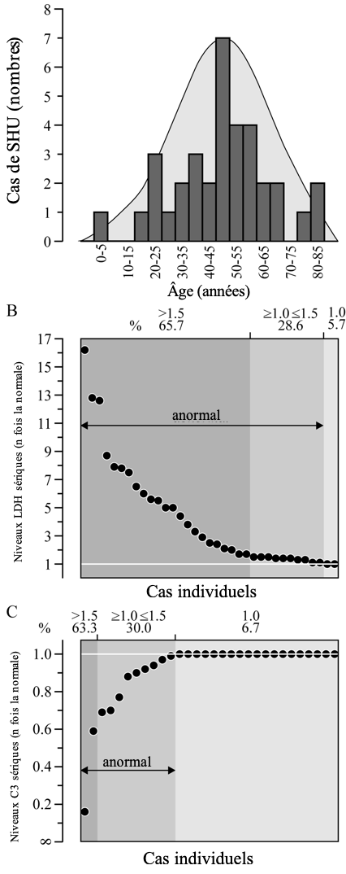
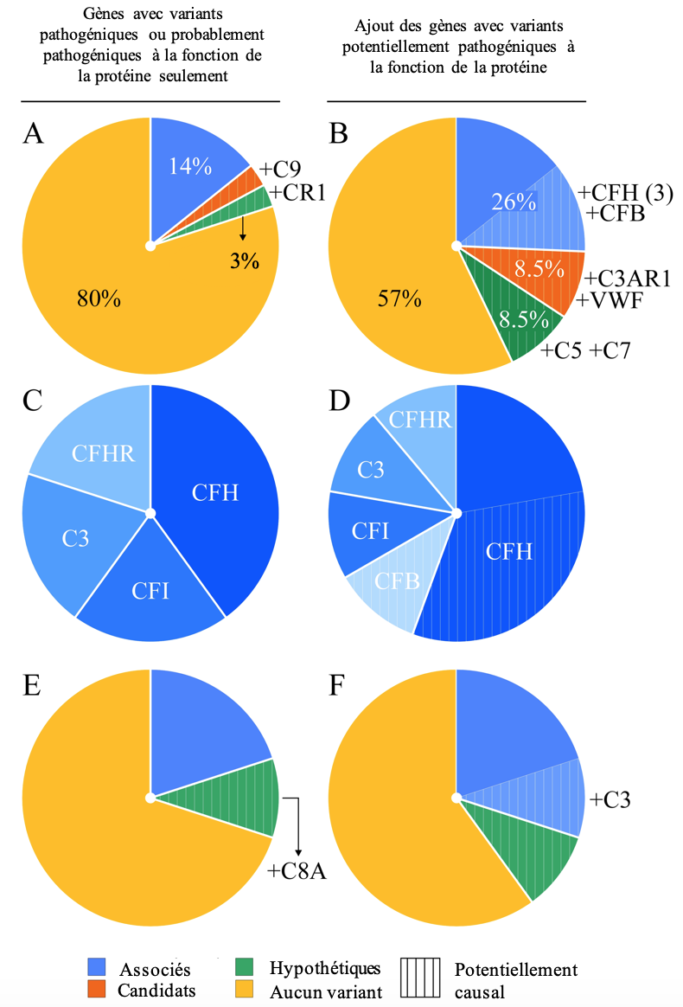
Prévalence des anomalies génétiques dans le syndrome hémolytique urémique et dans la glomérulopathie à C3
Raphaël Harrisson, Alexandre P. Garneau, Hai-Yun Yen, Hanlin Gao et Paul Isenring
Groupe de recherche en néphrologie, Centre de recherche du CHU de Québec, Université Laval
Introduction
Tableau 2 : Investigations de base des cohortes
 | SHUa (n = 35) | GC3 (n = 10)
Âge au diagnostic Moyenne ± σ Médiane (intervalle) | 47.7 ± 18.1 49.0 (3−83) | 45.3 ± 22.7 51 (9−74)
Femme (%) | 60.0 | 50.0
Étiologie Idiopathique (%) Hypertension (%) | 34.3 22.9 | 50 -
Histoire familiale (n) | 0.0 | 0.0
RPCU >0.25 g/mM (%) | - | 80.0
LDH ↑ (%) | 94.3 | -
Hémoglobine ↓ (%) | 85.7 | -
Plaquettes ↓ (%) | 82.9 | -
C3 ↓ (%) | 36.7 | 77.8
DFGe: n (%) >90 60-89 45-59 30-44 15-29 <15 <29 | 0 (0) 0 (0) 2 (5.7) 3 (8.6) 12 (34.3) 18 (51.4) 30 (85.7) | 3 (33.3) 1 (11.1) 1 (11.1) 2 (22.2) 3 (33.3) 0 (0.0) 3 (33.3)
Dialyse:n (%) | 27 (77.1) | 4 (40.0)
Transplantation:n (%) | 11 (31.4) | 2 (20.0)
Anti-C5a:n (%) | 19 (54.3) | 4 (40.0
Décès:n (%) | 2 (5.7) | 0 (0.0)
Figure 1 : Caractéristiques SHUa
Figure 2 : Anomalies génétiques
Discussion
Voie alterne du complément = rôle majeur dans la pathogénèse du syndrome hémolytique urémique atypique (SHUa) et de la glomérulopathie à C3 (GC3)
SHUa = MAT avec tuméfaction des cellules endothéliales et thrombi fibrineux dans la microcirculation
GC3 = dépôts prédominants en C3 dans le glomérule avec prolifération mésangiale et/ou endothéliale fréquente
Prévalence des mutations affectant le complément chez l’adulte dans le SHUa = inconnue (jusqu’à 40% selon le registre international de SHUa/PTT)
Forte proportion d’enfants et jeunes adultes y figurant = possible surestimation
Limites actuelles des tests génétiques utilisés = possible sous-estimation
Objectif de l’étude = établir la prévalence de mutations dans les gènes du complément chez une cohorte adulte souffrant de SHUa ou GC3
Cohorte de SHUa unique avec plus grand nombre d’individus dans une série canadienne chez qui MAT a été prouvée par une biopsie (n = 35)
Forme idiopathique de SHUa identifiée chez 12 patients et seulement un d’entre eux porteur d’une mutation pathogénique dans gènes causaux ou associés avec risque (8%)
23 autres patients avec SHU typique ou secondaire mais mutations pathogéniques chez seulement 17%
Prévalence globale faible de mutations dans cette cohorte (14%) indépendamment de l’étiologie
Prévalence mutations chez adulte avec SHUa sporadique plus faible qu’attendu par registre international
Âge initial de la maladie beaucoup plus bas et mutations étaient particulièrement fréquentes avant 18 ans
Seulement 14% des patients venaient d’Amérique du Nord
20% de nos patients avec SHUa = porteurs d’au moins un variant potentiellement pathogénique dans les gènes causaux ou associés avec risque
Séquençage des gènes candidats et hypothétiques pour en consolider le statut ou en découvrir de nouveaux :
Variants potentiellement pathogéniques dans C3AR1, VWF et C9 (candidats)
Variants potentiellement pathogéniques dans C5, C7 et CR1 (nouveaux)
Analyses spécialisées du complément décevantes
Anticorps anti-CFH négatifs ou marginalement augmentés chez l’ensemble des patients
Activité sérique de CFH, CFB et CFI pas nécessairement diminuée en présence d’une mutation associée
Niveaux de C5b-9 prélevés étaient élevés chez la plupart des patients mais les LDH aussi
Cohorte de GC3 :
Locus CFHR3-5 affecté par des délétions homozygotes chez deux patients
C8A affecté par un variant pathogénique chez un patient
C3 affecté par un variant potentiellement pathogénique chez un patient
Anticorps anti-CFH clairement élevés chez deux patients
Difficultés
Interférence des pseudogènes (ex : CFHR3-5)
Pénétrance faible (nuit aux analyses de ségrégation)
Études in vitro compliquées
Méthodes
Description des cohortes
45 patients investigués et traités à l’Hôtel-Dieu de Québec entre 1982 et 2019 = 35 avec SHUa et 10 avec GC3
Critères d’inclusion : démonstration histologique claire de MAT ou GC3, activité ADAMTS13 >10% et disponibilité des tests génétiques
Collecte des données
Questionnaire clinique
Obtention des données démographiques, manifestations cliniques et résultats de laboratoire par revue systématique de dossiers
Caractérisation biochimique de la voie alterne du complément (pré-plasmaphérèse)
Concentration plasmatique des facteurs H, B et I
Concentration plasmatique et urinaire du C5b-9
Activité sérique du plasminogène
Activité sérique du C3NEF
Caractérisation génétique de la voie alterne du complément
Exome étendu (tableau 1) incluant jonctions exons/introns analysés par séquençage de masse et délétion/duplication à une résolution d’environ 100 paires de base
Interprétation des anomalies génétiques selon trois types de variants :
Type A : pathogénique ou probablement pathogénique
Si obtenu dans groupe 1 : gène causal
Si obtenu dans groupes 2 ou 3 : gène potentiellement causal
Type B : potentiellement pathogénique
Type C : pathogénicité inconnue
Tableau 3 : Analyses spécialisées du complément
 | n testés % du total | n anormaux % des tests | Moyenne Valeur normale
Facteur H | 35 77.8 | 6 17.1 | 575 ± 119 441-761 mg/L
Facteur B | 20 44.4 | 5 25.0 | 354 ± 111 173-453 mg/L
Facteur I | 8 17.8 | 0 0.0 | 1.44 ± 0.45 0.6-1.4 U/mL
C3NEF | 26 57.8 | 2 7.7 | 10.3 ± 15.5 0.0-19.0%
Plasminogène | 17 37.8 | 2 11.8 | 1.08 ± 0.18 0.88-1.37 U/mL
C5b-9 plasmatique | 16 35.6 | 14 87.5 | 950 ± 680 < 300 ng/mL
C5b-9 urinaire | 5 11.1 | 3 60.0 | 129 ± 207 < 15.0 ng/mL
Anticorps anti-CFH | 24 53.3 | 2 8.3 | 1.5 ± 1.5 <2.0 dilutions
Analyse de la cohorte avec SHUa (suite)
Décès lié aux complications du SHUa dans 6% des cas
Non-familial 100%; 12 pts SHUa idiopathique et 7 avec symptômes infectieux non spécifiques
Anomalies génétiques retrouvées (figure 2; A à D) : CFH le plus souvent en cause
14% variants pathogéniques, probablement pathogéniques ou à risque dans un gène causal
20% variants potentiellement causaux (C9 et CR1)
43% variants potentiellement pathogéniques dans gènes causaux, candidats ou hypothétiques
Conclusions
Prévalence de variants causaux dans notre population atteinte de SHUa ou GC3 = moins de 20%
Identification de nouveaux variants potentiellement significatifs et de gènes candidats codant pour des composantes de la voie effectrice du complément
Développement de thérapies ciblées pour les pathologies impliquant le complément = défi de taille
Nécessitera de développer une classification basée sur des catégories moléculaires grâce au type d’approche utilisé dans la présente étude
Collaboration internationale nécessaire pour obtenir exomes complets dans le SHUa ou d’une G3C
Analyse de la cohorte avec GC3 (tableau 2, droite)
Présentation typique = individu de 50 ans gammapathie monoclonale
Protéinurie d’ordre néphrotique = 80%; baisse C3 = 78%
Dialyse nécessaire chez 40%; 4 pts ont reçu anti-C5a avec réponse spectaculaire chez deux
Anomalies génétiques retrouvées (figure 2; E à F)
20% variant pathogénique dans gène de risque (CFHR3-1)
10% variant potentiellement causal dans gène de la voie effectrice (C8A)
40% variant potentiellement pathogénique dans un gène causal (C3)
Références
Noris, M. et al. Relative role of genetic complement abnormalities in sporadic and familial aHUS and their impact on clinical phenotype. Clin J Am Soc Nephrol 5, 1844-1859, doi:10.2215/CJN.02210310 (2010).
Le Quintrec, M. et al. Atypical hemolytic uremic syndrome associated with mutations in complement regulator genes. Semin Thromb Hemost 36, 641-652, doi:10.1055/s-0030-1262886 (2010).
Feitz, W. J. C., van de Kar, N., Orth-Holler, D., van den Heuvel, L. & Licht, C. The genetics of atypical hemolytic uremic syndrome. Med Genet 30, 400-409, doi:10.1007/s11825-018-0216-0 (2018).
Sethi, S. & Fervenza, F. C. Pathology of renal diseases associated with dysfunction of the alternative pathway of complement: C3 glomerulopathy and atypical hemolytic uremic syndrome (aHUS). Semin Thromb Hemost 40, 416-421, doi:10.1055/s-0034-1375701 (2014).
Fremeaux-Bacchi, V. et al. Genetics and outcome of atypical hemolytic uremic syndrome: a nationwide French series comparing children and adults. Clin J Am Soc Nephrol 8, 554-562, doi:10.2215/CJN.04760512 (2013).
Goodship, T. H. et al. Atypical hemolytic uremic syndrome and C3 glomerulopathy: conclusions from a "Kidney Disease: Improving Global Outcomes" (KDIGO) Controversies Conference. Kidney Int 91, 539-551, doi:10.1016/j.kint.2016.10.005 (2017).
Smith, R. J. H. et al. C3 glomerulopathy - understanding a rare complement-driven renal disease. Nat Rev Nephrol 15, 129-143, doi:10.1038/s41581-018-0107-2 (2019).
Bu, F. et al. Comprehensive genetic analysis of complement and coagulation genes in atypical hemolytic uremic syndrome. J Am Soc Nephrol 25, 55-64, doi:10.1681/ASN.2013050453 (2014).
Abrera-Abeleda, M. A. et al. Allelic variants of complement genes associated with dense deposit disease. J Am Soc Nephrol 22, 1551-1559, doi:10.1681/ASN.2010080795 (2011).
Tableau 1 : Gènes séquencés
Groupe 1 : Causaux ou associés avec risque (n = 13) |  | Groupe 2 : Candidats selon évidences actuelles (n = 8) |  | Groupe 3 : Hypothétiques mais non prouvés (n = 16)
C3 | CD46 | C3AR1 | C9 | ADAMTS13 | C4BPA, B
CFB | CFH | VWF | ST3GAL1 | C5 | C5AR1
CFHR1 | CFHR2 | PLG | F12 | C6 | C7
CFHR3 | CFHR4 | INF2 | FKRP | C8A, B, G | CD55, 59
CFHR5 | CFI |  |  | CFD | CFP
DGKE | MMACHC |  |  | CR1, CR2
THBD
Résultats
Analyse de la cohorte avec SHUa (tableau 2, gauche)
Présentation typique = ♀ 48 ans SHUa secondaire
Augmentation LDH = 94%; baisse C3 = 37%
Dialyse nécessaire chez 77%; 54% ont reçu anti-C5a
Analyses spécialisées du complément (tableau 3)
Niveaux plasmatiques et urinaires de C5b-9 élevés chez plusieurs patients
Autres résultats anormaux (mais souvent peu importants) dans moins de 25% des cas
Deux des six patients avec facteur H abaissé portaient une mutation du gène

